Slide 1
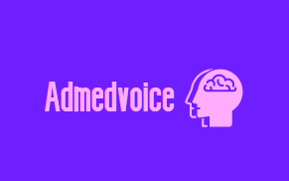
ADMEDVOICE - Adaptacyjny system inteligentnego przetwarzania mowy lekarzy wraz ze strukturalizacją wyników badań i wspomaganiem procesu terapeutycznego
Koordynacja Projektu: prof. A. Czyżewski (PG), prof. K. Narkiewicz (GUMed), M. Budzisz (eTRUST sp. z o. o.),
D. Szplit (Współpraca z UCK)
ADMEDVOICE „spotkanie z DI MZ”, dn. 24.04.2003 r. godz. 09:00

Slide 2
Podstawowe informacje o projekcie
Wnioskodawca 1 – PG, Katedra Systemów Multimedialnych,
kierownik projektu: Prof. Andrzej Czyżewski, adm. Olga Szmit
Wnioskodawca 2 – Gdański Uniwersytet Medyczny
kordynator, prof. Krzysztof Narkiewicz
Wnioskodawca 3 – eTRUST sp. z o. o. – koordynator Mariusz Budzisz
Współpraca: UCK GUMED – koordynator Dariusz Szplit
Program: Infostrateg IV, nr projektu: INFOSTRATEG-IV/0003/2022
Okres realizacji: od 1 kwietnia 2023 r. (3 fazy – następny slajd)
Budżet: 7 983 375,00 PLN

Slide 3
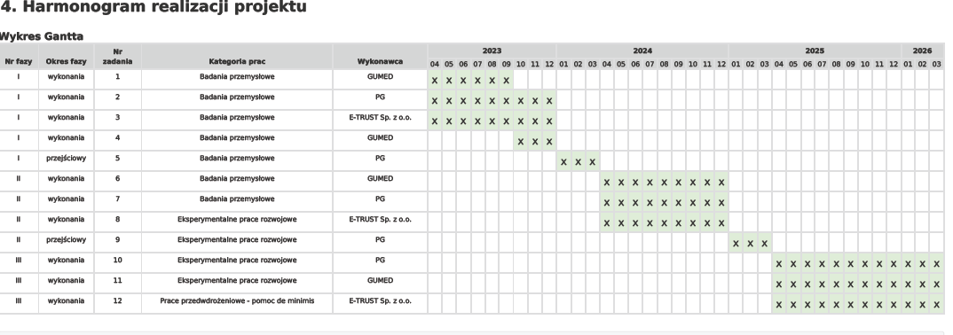

Slide 4
Cel projektu
W wyniku realizacji projektu zostanie opracowanie i wdrożone rozwiązanie przy użyciu którego lekarze przywołują głosowo dostępne wyniki badań diagnostycznych i parametrów klinicznych pacjentów, wypełniają w trybie interaktywnym karty choroby w toku wywiadu lekarskiego, stosownie do potrzeb tworzą opisy i ordynują leczenie.
System samoczynnie generuje szablony do wypełniania i w tym szablony adaptacyjne , umożliwiające wprowadzanie danych bezpośrednio do rozpowszechnionych w placówkach zdrowia systemów informatycznych, w tym danych z wywiadu lekarskiego, automatycznie strukturalizowanych opisów wyników diagnostycznych, edytowalnych głosowo i umożliwi dyktowanie skierowań na badania, recept i zwolnień lekarskich z uwzględnieniem zabezpieczeń dostępu do danych.
Chmurowy system rozpoznawania mowy zostanie zbudowany w oparciu o korpus mowy polskiej poszerzony o słownik terminów medycznych oraz handlowych nazw leków, z przeznaczeniem do wykorzystania przez lekarzy różnych specjalności, w tym radiologów, na salach operacyjnych, w oddziałach ratunkowych, specjalistów udzielających porad medycznych.

Slide 5
Głównym założeniem jest, że rozwiązanie wpłynie pozytywnie na jakość generowanej dokumentacji medycznej.
Przewidziano zbudowanie obszernego korpusu mowy w oparciu o nagrania dokonywane w typowych warunkach akustycznych gabinetów lekarskich, a ponadto w maskach chirurgicznych, na salach operacyjnych i w warunkach utrudniających skuteczne rozpoznawanie mowy, tzn. w obecności zakłóceń oraz mowy równoczesnej.
W tym celu zostanie opracowana innowacyjna sonda akustyczna, pozwalająca na separowanie mówców. Zbudowane i udostępnione w chmurze obliczeniowej zostaną algorytmy neuronowe, wytrenowane (dotrenowane) przy użyciu najnowszych metod dla potrzeb skutecznego rozpoznawania mowy personelu medycznego w języku polskim.
Wyniki zostaną opublikowane w renomowanych czasopismach i wdrożone do praktyki klinicznej (poprze system zarządzania szpitalami CGM CliniNet) – poprzez udzielenie licencji (na zasadach rynkowych) na korzystanie z przysługujących wnioskodawcy.

Slide 6
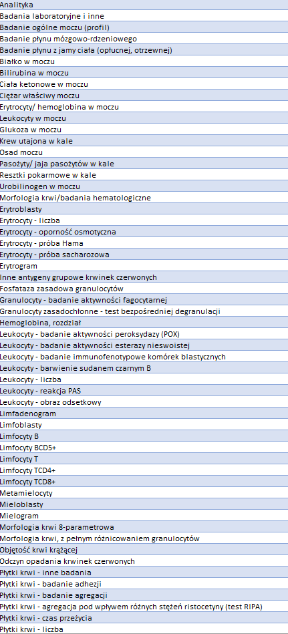
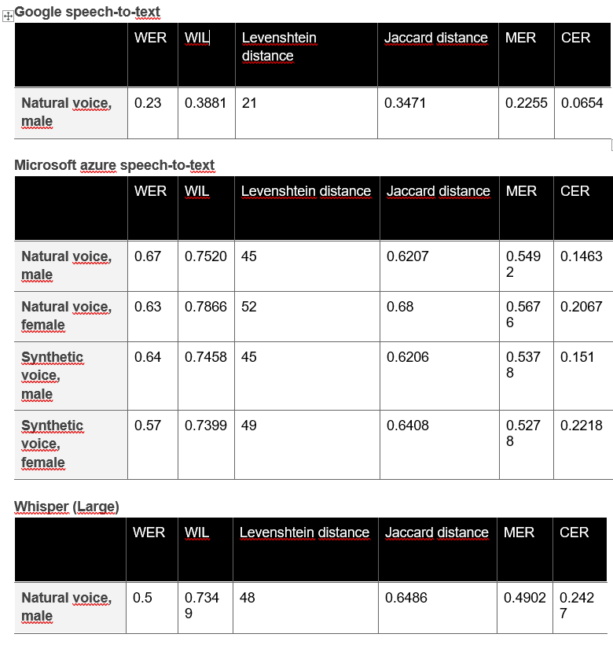
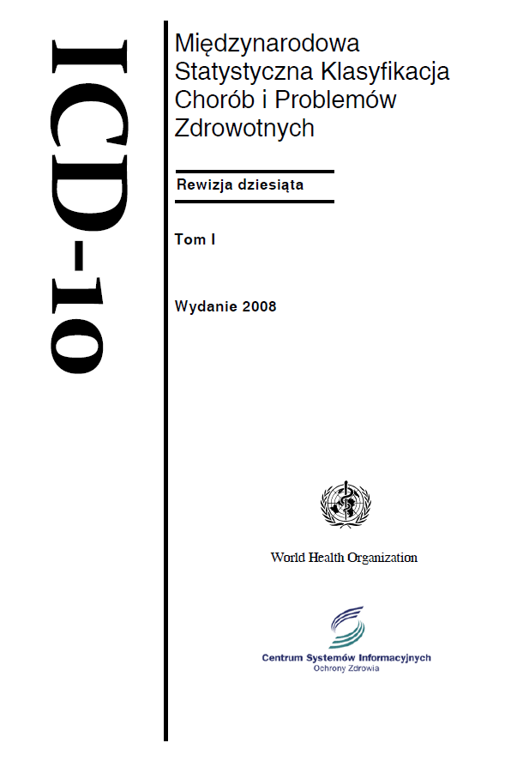

Slide 7
Zadeklarowane wskaźniki projektu
Ochrona własności intelektualnej: znak towarowy, wzór użytkowy i patent dotyczący sposobu akwizycji mowy w złożonych warunkach akustycznych
7 zbiorów danych testowych (PG: 4, GUMED: 2, eTRUST: 1)
4 rozwiązania oparte na ML (PG: 2+1, GUMED: 1, eTRUST: 1)
3 doktoraty (PG: 2, GUMED: 1)
10 publikacji w czasop. min. 100 pkt. (PG: 4, GUMED: 4, eTRUST: 2)
12 publikacji konferencyjnych (PG: 6, GUMED:3 , eTRUST:3 )
Liczba wdrożonych rozwiązań: 3 w minimum 10 podmiotach
Konsorcjum ma dostęp do platformy CGM Store, umożliwiającej integrację z rozwiązaniami Compu Group Medical.

Slide 8
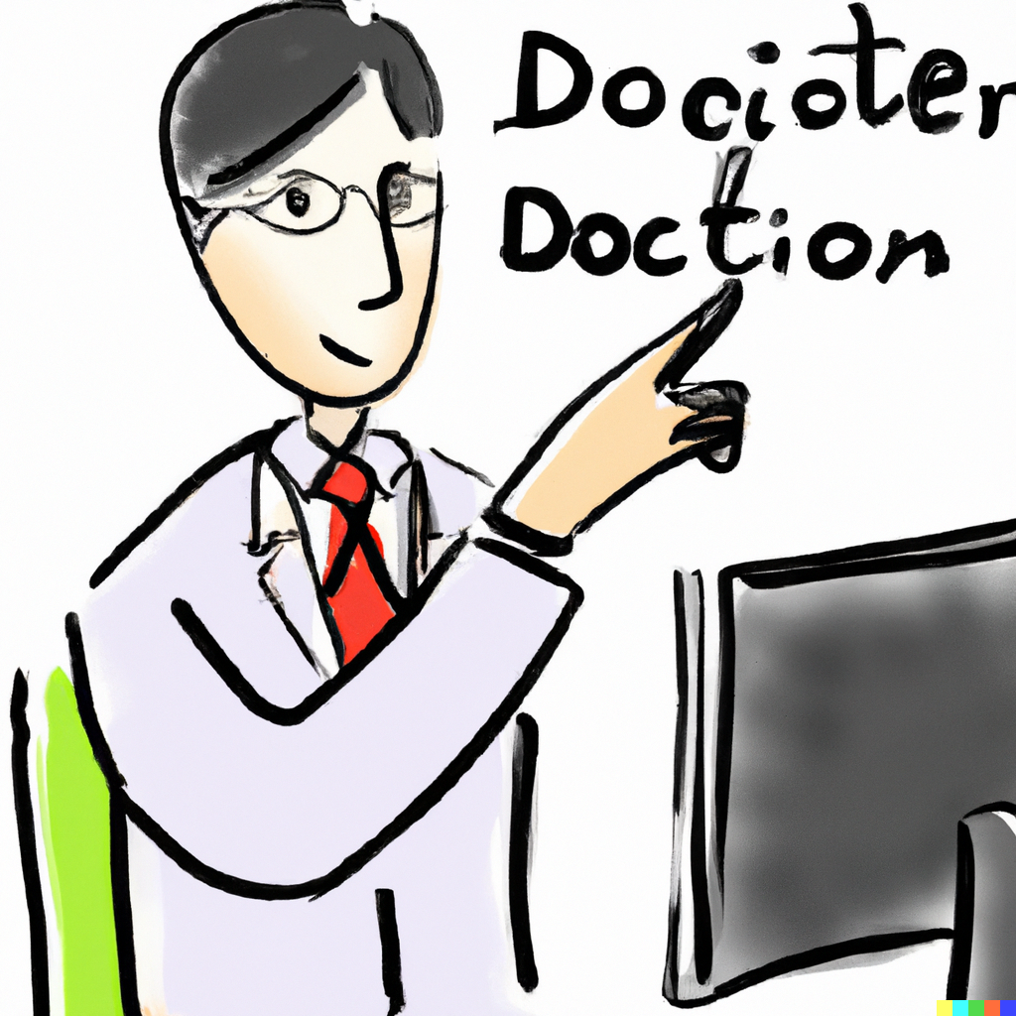
Scenariusze – podstawowy wariant użycia

Slide 9
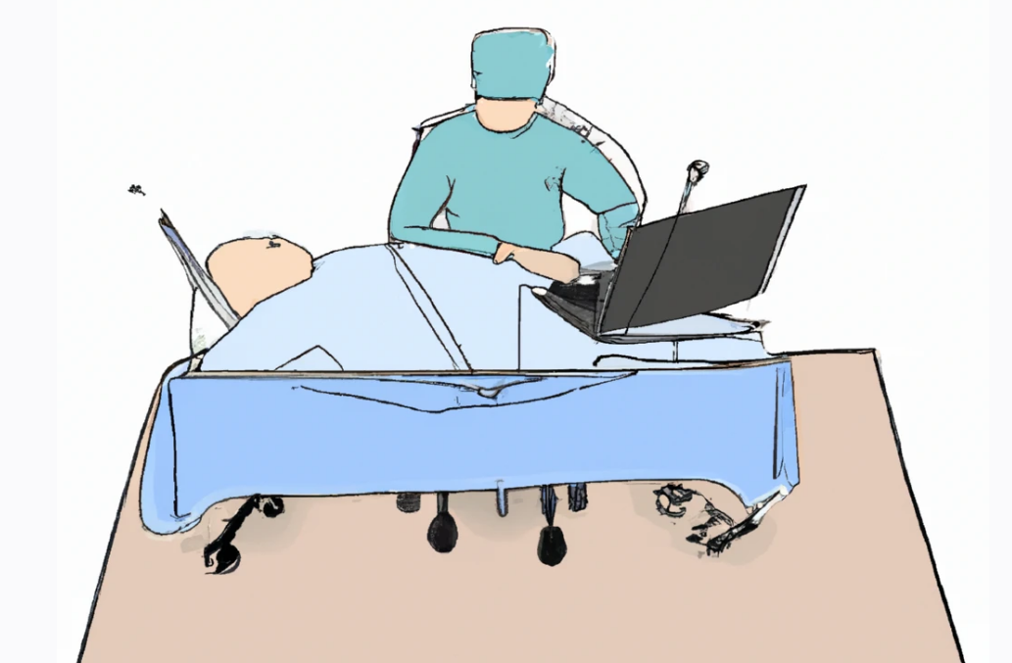
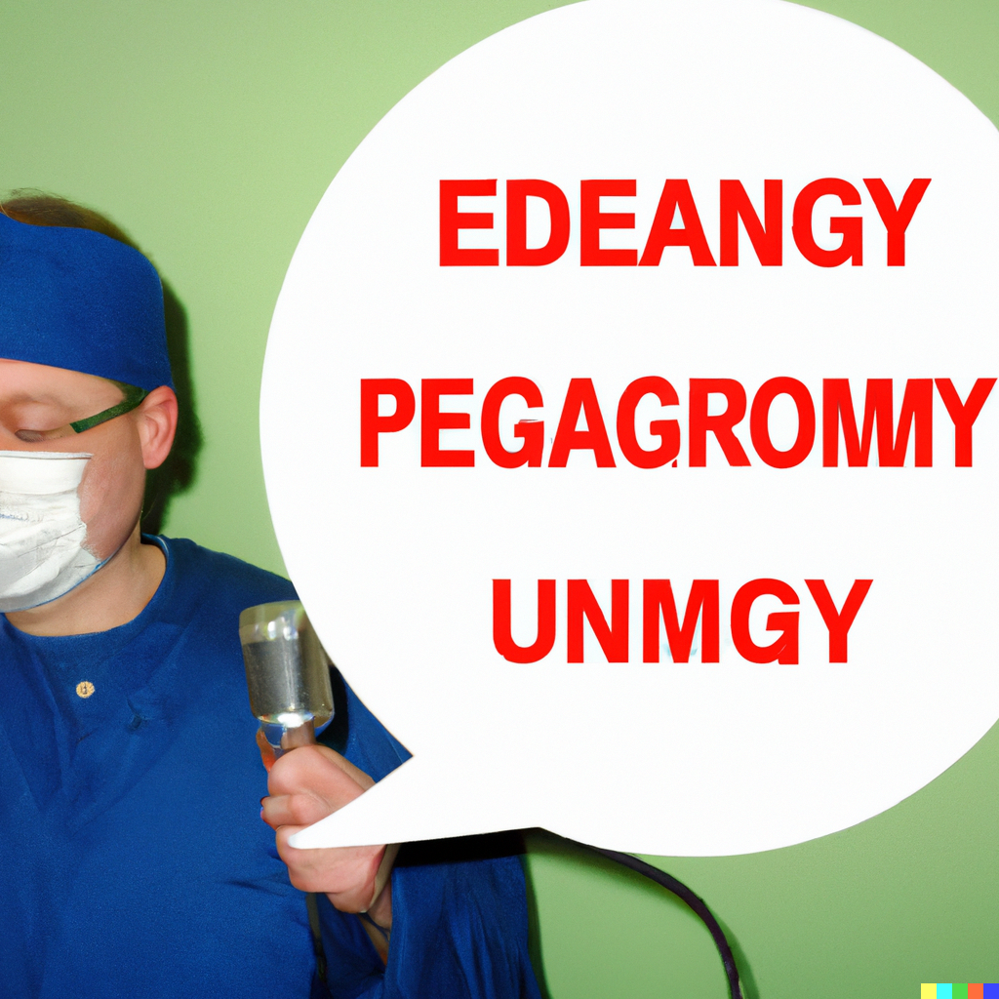
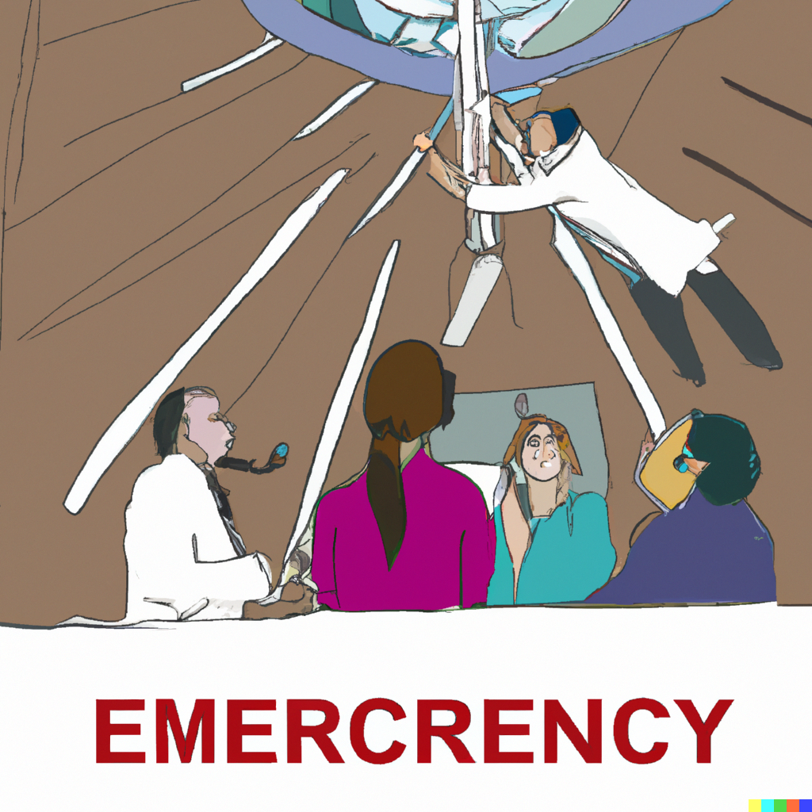
Scenariusze – sala operacyjna
„Medical doctor dictating a text in an emergency room to acoustical sensor hanging from a ceiling”

Slide 10
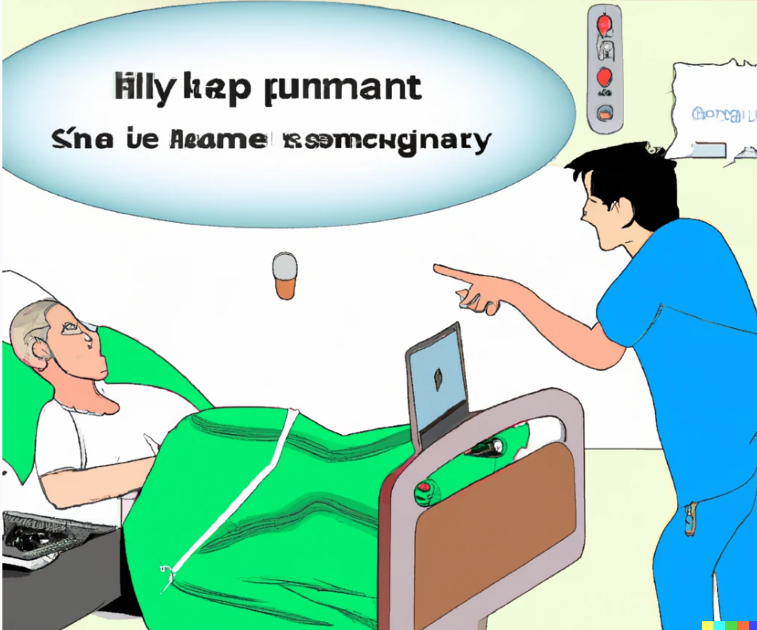
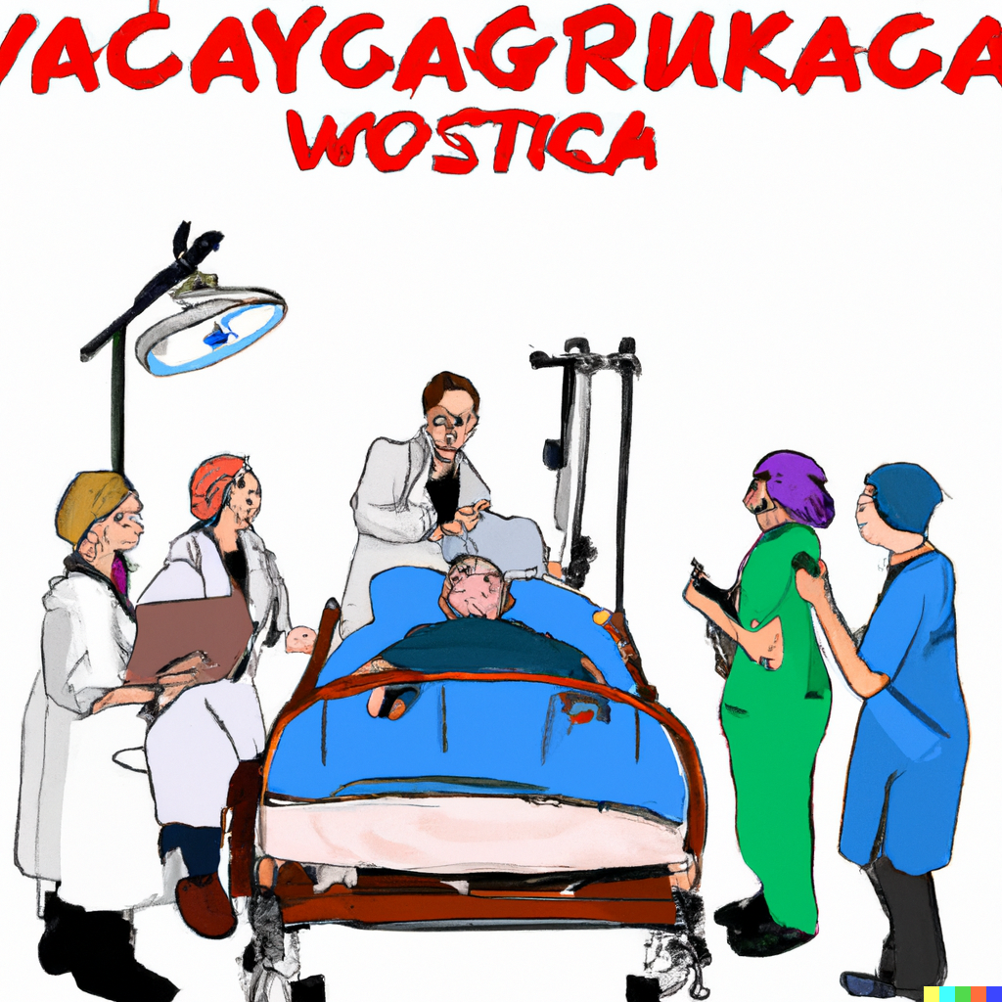
Scenariusze –sala szpitalna, SOR

Slide 11
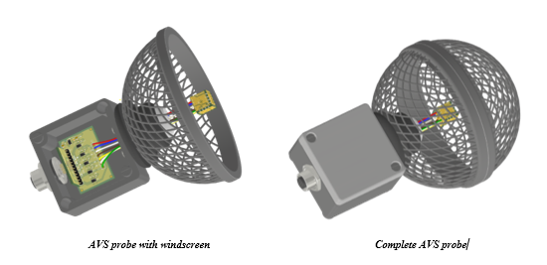
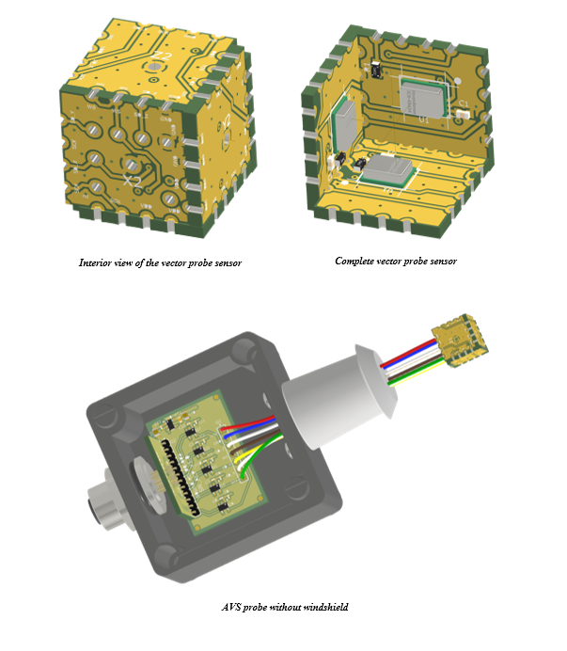
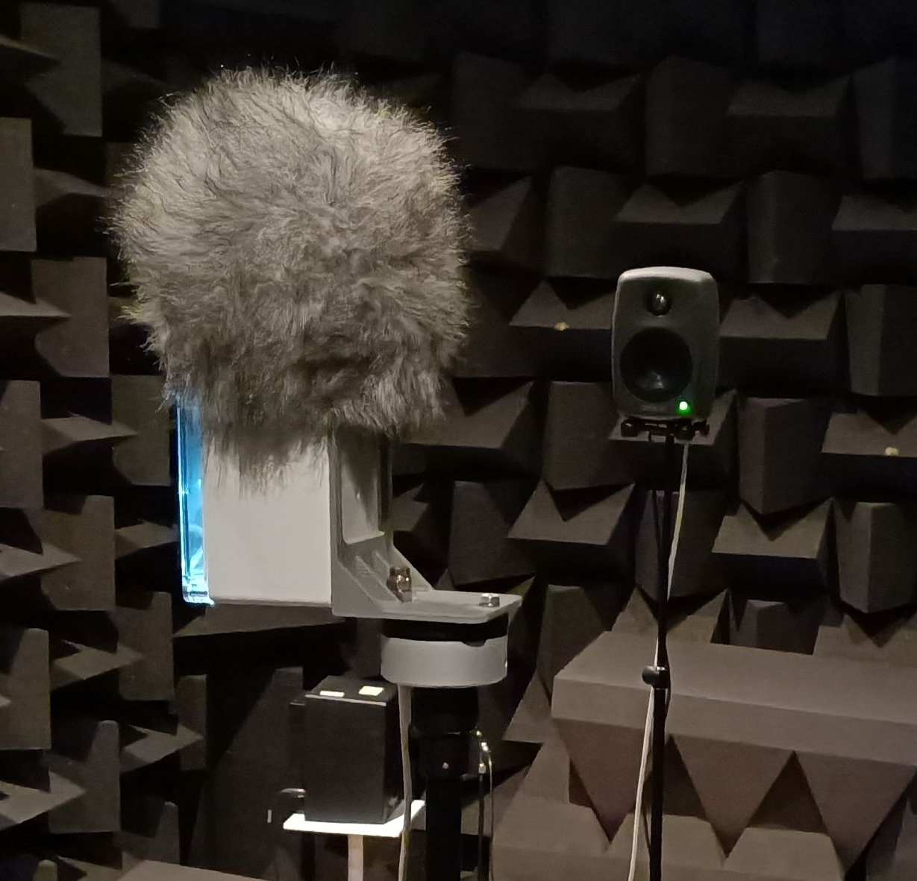
Akustyczna sonda kierunkowa

Slide 12
Zadania – Faza I
Zad. 1 (GUMed) Opracowanie i anonimizacja zawartości zasobu korpusu mowy dla sytuacji klinicznych (wywiad lekarski, badanie radiologiczne, patomorfologiczne, kardiologiczne, opis zabiegu, opis akcji reanimacyjnej)
Baza UCK jest największa zdigitalizowaną bazą pacjentów w Polsce, zawierającą dane 1, 4 mln pacjentów. GUMED otrzyma dostęp do danych po ich anonimizacji, na podstawie weryfikacji zgód udzielonych przez pacjentów. Szacowana wybrana baza tekstów będzie liczyła 10 tys. wpisów po 1000 dla każdej sytuacji klinicznej:
wywiad lekarski, wywiad i wynik badania onkologicznego, radiologicznego, patomorfologicznego, kardiologicznego, przebieg zabiegu chirurgicznego, przebieg akcji reanimacyjnej, zalecenia, skierowanie, recepta z nazwami leków.

Slide 13
Zadania – Faza I
Zad. 2 (PG) Metodyka rejestracji mowy personelu medycznego w zróżnicowanych warunkach akustycznych z ekstrakcją cech dystynktywnych oraz anonimizacją danych i przeprowadzeniem uczenia maszynowego
Należy dokonać nagrań mowy personelu medycznego w rzeczywistym akustycznym środowisku klinicznym włączając w to gabinety lekarskie, pomieszczenie, w których tworzone są opisy radiologiczne, sale zabiegowe, kliniczny oddział ratunkowy (KOR). Słownictwo wykorzystywane do tworzenia opisów chorób, wypełniania kart pacjenta, ordynowania badań, zabiegów i leków.
Nagrań należy dokonać równolegle za pomocą mikrofonu przymocowanego do ubrania, tam gdzie to możliwe z użyciem mikrofonu wbudowanego w urządzenia komputerowe lub mikrofonu biurkowego oraz w przypadku trudnych warunków akustycznych oraz potrzeby pozyskania głosu wielu mówców (np. KOR), również za pomocą akustycznej sondy natężeniowej umożliwiającej ekstrakcję głosu poszczególnych mówców z otoczenia akustycznego.
Serwerowe repozytorium nagrań o pojemności min. 100 godz. (nagrany z udziałem 100 mówców słownik)
Zaimplementowana technologia anaonimizacji głosów (VAE)
Opracowany mechanizm ułatwiający dodawanie baz nagrań dostępnych w Internecie
Parametryzacja (np. MFCC)
Zrealizowany trening – 200 epok, WER <6%

Slide 14
Zadania – Faza I
Zad. 3 (eTRUST) Badawcza analiza rozwiązań w celu zaprojektowania inteligentnych formularzy elektronicznych do wypełniania głosowego z automatyczną walidacją kompletności treści i algorytmizacji opisu wyników badań
Wykonawca ze względu na prowadzone wcześniej projekty zna bardzo dobrze strukturę systemu CliniNet oraz systemów HIS. Wykonawca zadania wskaże, jakie typy danych tekstowych oraz formularzowych dostępne są w systemie HIS i możliwie do pobrania. W ten sposób określi, w jaki sposób można wykorzystać szynę danych służącą eksportowi danych.
Opracowanie co najmniej 10 schematów oznaczania danych w bazie CliniNet i na tej podstawie opracowanie co najmniej 10 zapytań (zgodnie z metodologią Agile) jako 10 struktur pliku JSON, jako źródło wyselekcjonowania danych tekstowych z pomocą szyny danych licencjonowanej przez UCK GUMED.

Slide 15
Zadania – Faza I
Zad. 4 (GUMed) Opracowanie sposobów mapowania i tagowania zawartości zasobu korpusu mowy dla wyspecyfikowanych sytuacji klinicznych, celem identyfikacji treści w połączeniu ze strukturą formularzy zapisu informacji
Celem zadania jest opracowanie map pojęć z wybranych dziedzin medycyny w zakresie zdefiniowanych sytuacji klinicznych. Obecnie nie istnieją kompletne mapy znaczeń dla wyspecyfikowanych sytuacji klinicznych w języku polskim.

Slide 16
Zadania – Faza przejściowa
Zad. 5 (PG) – faza przejściowa – stabilizacja bazy danych
Korpus mowy personelu medycznego w postaci finalnej, dostępny w chmurze obliczeniowej.
Miesiąc 12

Slide 17
Zadania – Faza II
Zad. 6 (GUMed) Analiza, przygotowanie i adnotacja danych dla potrzeb prowadzenia eksperymentów według scenariuszy wykorzystywania systemu, rozbudowa tagowania, scenariusze algorytmizacji zapisu
Celem zadania jest uzyskanie prawidłowej interpretacji znaczenia tekstu, zgodnie z podejściem opartym na metodyce NLP (Natural Language Processing)
> 97 % poprawnie zdefiniowanych pojęć z opisu przypadków z 10 zbiorów tekstów dla sytuacji klinicznych. Parametrem jest miara zgodności treści zbioru z mapą informacji (ontologią).
Poziom powyżej 97% prawidłowego rozpoznawania, obliczenia algorytmu iprzypisania treści do formularzy klinicznych

Slide 18
Zadania – Faza II
Zad. 7 (PG) Dalszy rozwój metod akwizycji sygnału i dotrenowanie algorytmów uczenia maszynowego dla potrzeb rozpoznawania mowy w zróżnicowanych warunkach akustycznych i sytuacjach klinicznych
Zakończony trening obejmujący min. 200 epok zoptymalizowanej w wyniku badań eksperymentalnych struktury sieci neuronowej, WER < 6% dla mowy bez zakłóceń (SNR > 35 dB), < 21 % dla mowy silnie zaszumionej (SNR <20 dB) i WER < 5% dla mowy rejestrowanej z użyciem opracowanej sondy akustycznej.

Slide 19
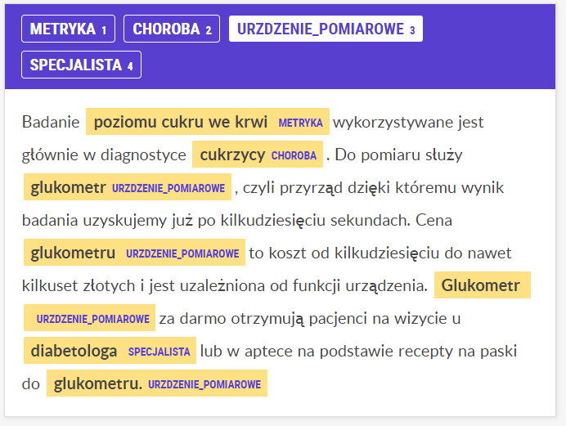
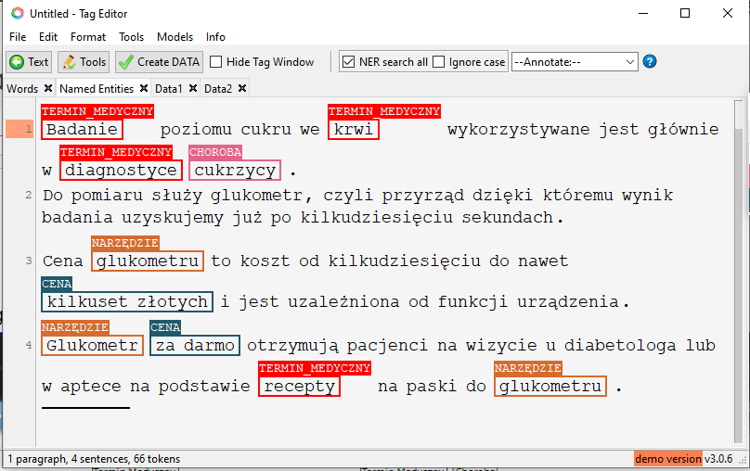
Zadania – Faza II
Zad. 8 (eTRUST) Implementacja w chmurze obliczeniowej oprogramowania asystenta głosowego, repozytorium nagrań i algorytmów uczenia maszynowego, baz danych, opracowanie metod tworzenia formularzy generycznych
Automat do tagowania w języku polskim (poprawność zaznaczania powyżej 90%) dla 10 zbiorów tagów dla sytuacji klinicznych. Eksperci oceniają poprawność działania każdego z 10 wariantów odpowiadających specyfice klinicznej aplikacji tagującej (10 rodz. tagów), poprawki - iteracyjnie.
Named-Entity Recognition (NER)

Slide 20
Zadania – druga faza przejściowa
Zad. 9 (PG) Opracowanie koncepcji asystenta głosowego, działającego w chmurze obliczeniowej i metod transferu danych do algorytmów AI dla potrzeb fine-tuningu modeli głosowych
Korpus nagrań mowy personelu zawierający teksty przyporządkowane do min. 5 specjalności medycznych oraz nagrania mowy podzielone na min. 3 kategorie pod względem stosunku sygnał-szum (SNR > 35 dB, SNR 20-35 dB, SNR < 20 dB).

Slide 21
Zadania – Faza III
Zad. 10 (PG) Integracja i uruchomienie prototypu systemu w pełnej skali z wykazaniem możliwości konwersji mowa - tekst dla różnych zastosowań medycznych i telemedycznych
Interfejs API umożliwiający integrację bazy nagrań i parametrów w oprogramowaniu do zarządzania pracą szpitala klinicznego. System musi ułatwiać koordynację pracy co najmniej 5 działów: recepcji-izby przyjęć, gabinetów, pokojów tzw. "opisowni", sal operacyjnych i transportu medycznego
Obsługa co najmniej 10 typów formularzy stosowanych w praktyce klinicznej: recepcji szpitalnej (1 formularz), rehabilitacji (2 formularze), recepty (1), zleceń zabiegu (2), żywienia szpitalne (1), wyników pom. funkcji życiowych (3), zwolnienia lekarskiego (1)

Slide 22
Zadania – Faza III
Zad. 11 (GUMed) Walidacja kliniczna opracowanych rozwiązań w oparciu o wyznaczone parametry jakościowe obejmujące poprawność identyfikacji treści, algorytmizacji i klasyfikacji danych, analiza benchmarków jakości
Poprawnie (>99% zgodności) obsłużone (rozpoznanie mowy, algorytmizacja, zapis) formularze dla 10 sytuacji klinicznych w warunkach rzeczywistych właściwych dla sytuacji klinicznych

Slide 23
Zadania – Faza III
Zad. 12 (eTRUST) Finalizacja i certyfikacja rozwiązań, testy wdrożeniowe z uwzględnieniem skalowania, tokenizacji, dostępu mobilnego oraz powiązania z systemem HIS / CIS, testowe uruchomienie, opinie użytkowników
Uzyskana certyfikacja w zakresie koniecznym dla wprowadzenia produktu na rynek.

Slide 24
Materiał wyjściowy
Scenariusze
Słowniki
Nagrania
Tagowanie/adnotacja
Formularze
Środowiska trenowania ML

Slide 25
Zakres projektu - podsumowanie
W ramach projektu powstają następujące główne komponenty:
Moduł rejestracji mowy, działający zgodnie z kilkoma scenariuszami
System mowy (text recognition) i zamiany mowy na tekst (speech to text)
Mechanizm rozumienia treści i jej strukturalizacji (natural language processing - model języka)
Interfejs lekarza - przedstawienie wyniku (uzupełnianie, poprawianie, akceptacja)
W istocie realizujemy 4 równoległe podprojekty:
1. Zamiana mowy na tekst – Speech-to-text
2. Rozpoznawanie znaczenia i klasyfikacja tekstu - Natural Language Processing
3. Generowanie i wypełnianie adaptacyjnych formularzy – w języku polskim
4. Zaciąganie danych, m. in. patomorfologicznych i wielu in.

Slide 26
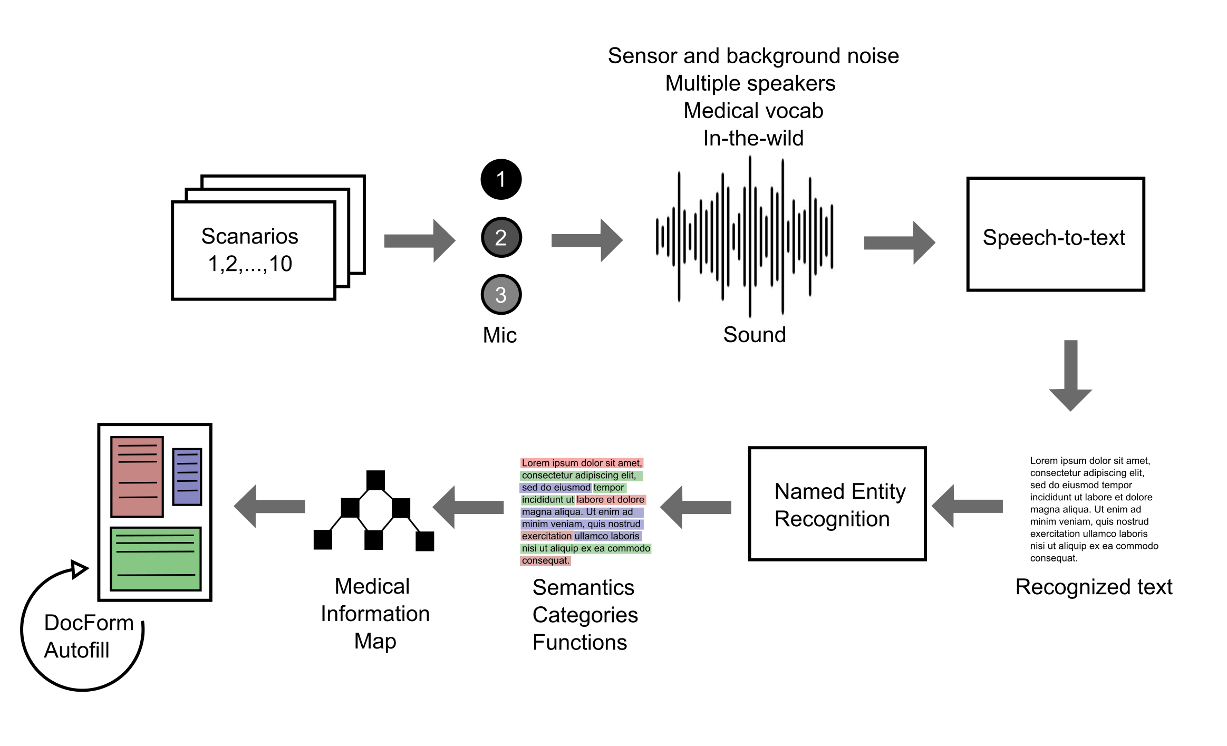

Slide 27
Dziękujemy za uwagę
Program: Infostrateg IV, nr projektu: INFOSTRATEG-IV/0003/2022

